Slide 1
ПРЕЗЕНТАЦІЯ НА ТЕМУ: “Життя та творчість Панаса Мирного”

Slide 2
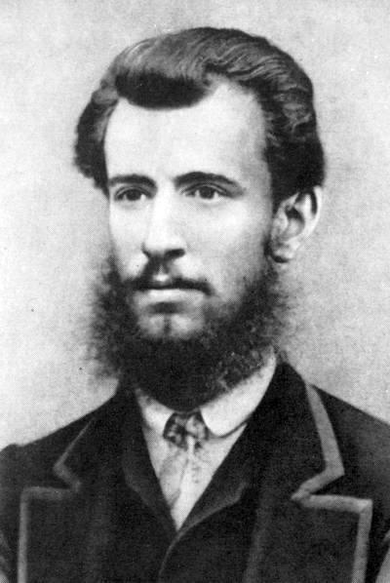
Панас Якович Рудченко народився 13 травня 1849 року в родині бухгалтера повітового
казначейства в місті Миргороді на Полтавщині.
Після кількох років навчання в Миргородському парафіяльному, а потім у Гадяцькому повітовому училищі чотирнадцятилітній хлопець йде на роботу.

Slide 3
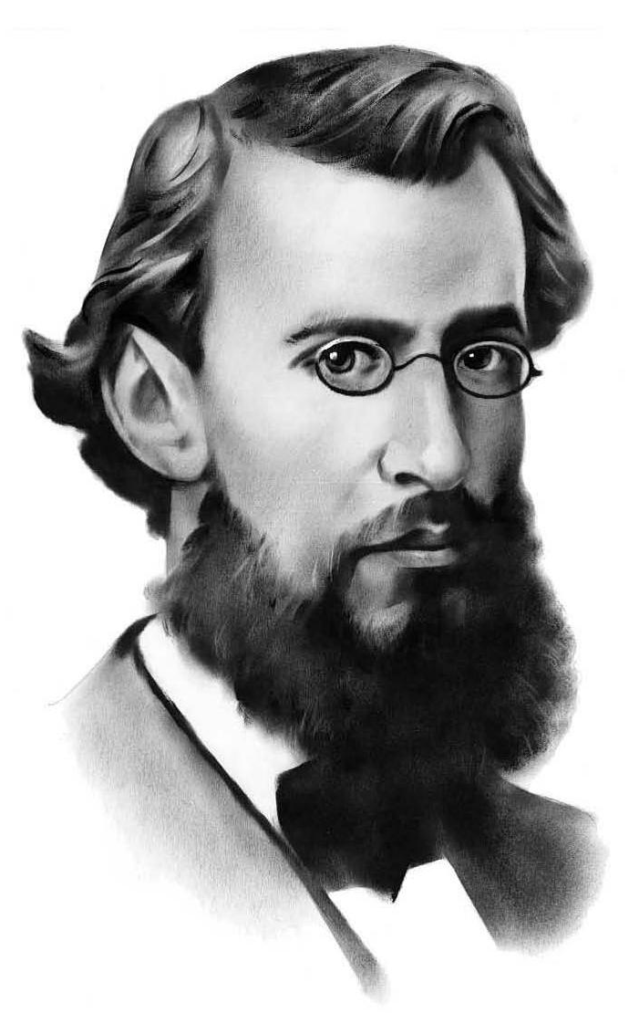
Чиновницька служба Рудченка почалася в 1863 році в Гадяцькому повітовому суді. Наступного року він переходить у повітове казначейство помічником бухгалтера, а потім займає цю ж посаду в Миргородському казначействі. Так минули перші вісім років служби.
На цей час припадають його перші спроби літературної творчості та фольклористичної діяльності.

Slide 4
З 1871 року Панас Рудченко живе і працює в Полтаві, займаючи різні посади в місцевій казенній палаті. Його зовсім не приваблювала чиновницька кар'єра. І. П. Рудченко починає пробувати свої сили в літературі. Прикладом для нього був старший брат Іван,який вже за того часу багато де друкувався,і був відомий у широких колах людей.

Slide 5
Літературна праця стає справжньою втіхою і відрадою для Панаса Мирного.
Перші його твори вірш «Україні» та оповідання «Лихий попутав»), підписані прибраним ім'ям Панас Мирний, з'явилися за кордоном, у львівському журналі «Правда» в 1872 році. Попри те, що в 1870 — 1880-х роках письменник продовжує інтенсивно працювати, його твори, в зв'язку з цензурними переслідуваннями українського слова в Російській імперії, друкувались переважно за кордоном і в Наддніпрянській Україні, тому були майже невідомі широким колам читачів.

Slide 6
Тільки в середині 1880-х років твори Панаса Мирного починають друкуватися на Наддніпрянщині: на сторінках альманаху «Рада», який видавав Михайло Старицький у 1883 — 1884 pp., публікуються перші дві частини роману «Повія» та два оповідання з циклу «Як ведеться, так і живеться». 1886 року в Києві виходять збірник творів письменника «Збираниця з рідного поля» та комедія «Перемудрив». Одночасно Мирний продовжує виступати і в західноукраїнських збірниках та журналах, де друкуються такі його твори, як «Лови», «Казка про Правду та Кривду», «Лимерівна», переспів «Дума про військо Ігореве».

Slide 8
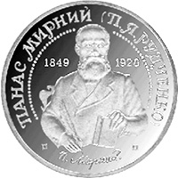
Підтримував Панас Мирний тісні зв'язки з багатьма діячами української культури —Лисенком, Старицьким,
Карпенком-Карим,
Кропивницьким, Коцюбинським,Лесею Українкою, Заньковецькою, Білиловським,Жарком. Як член комісії міської думи він бере активну участь у спорудженні пам'ятника Івану Котляревському в Полтаві.
Ювілейна монета
НБУ
«Панас Мирний» номіналом 2 гривні

Slide 9
Твори
Оповідання («Лихий попутав», автобіографічне оповідання «Ганнуся», цикл оповідань «Як ведеться, так і живеться», «Пасічник», «Яків Бородай», «Замчище», «Визвол», «Морозенко»)
Повісті («П'яниця», «Лихі люди», «Лихо давнє й согочасне», «Голодна воля», «За водою»)
Романи («Хіба ревуть воли, як ясла повні?», «Повія»)
Новела «Лови»
П'єса «Лимерівна»

